Slide 1




Projet de fin d'études de Master Professionnel en Ingénierie des Systèmes d’Information des Entreprises
Réalisé par : Maksoudi khouloud Encadré par: M. Walid BOUDHIAFI– FSEGT
M.Aissa Boulila – 2 C Services
Année universitaire : 2020/2021
A
Conception et réalisation d’une tableau de bord décisionnel pour les statistiques d’informations universitaires
Jun Akizaki
The Power of PowerPoint | thepopp.com

Slide 2
Presentation Agenda
Introduction
Réalisation
Introduction
Réalisation
Analyse et Spécification
Conclusion
Analyse et Spécification des besoins
Conclusion
Conception
Conception
Perspective
Conception
Perspective

Slide 3

1
Introduction

Slide 4

Présentation général du projet
Dans un monde hyper-compétitif où la recherche et l'innovation
font la différence, toute entreprise quel que soit son
secteur
d’activité est de plus en plus attentive à sa performance, pour répondre aux attentes de ses clients, tout en maintenant une longueur d'avance sur ses concurrents actuels et potentiels.
C’est dans ce contexte que plusieurs systèmes d’aide à la
décision ont vu le jour.
Dans ce contexte, « La 2Cservices » a voulu se doter d’un système d’aide à la décision équipé d’un Data Warehouse et qui sera connecté à son système d’information actuel pour collecter les données et s’en servir pour les prises de décision.
Notes:
la prise de décision nécessite de prendre en compte une quantité croissante de données et d’informations de plusieurs natures et sources qui sont souvent disponibles dans ses applications de production et de ressources humaines. .
Cependant dans la plupart des cas, ces données sont éparpillées sur plusieurs systèmes hétérogènes non adaptés à une perspective décisionnelle. Par conséquent il est nécessaire de les traiter et les restructurer pour les préparer à l’analyse. Parmi les bases de données qui sont dédiées au stockage de l’ensemble de données utilisé dans le cadre de prise de décision et d’analyse décisionnelle on trouve les « entrepôts de données » (Data Warehouse).

Slide 5


Présentation de l’organisme d’accueil
2C Services (Société Anonyme) est une société de Services en Ingénierie Informatique (SSII) fondée en 2013 et basée à Tunis :
l’intégration des solutions de centre de contact
le développement de logiciels.

Slide 6




Problématique
.
Une limite des performances due à l’élaboration
Les résultats et le tableau de bord édité ne sont pas riches
Perte de temps
du tableau de bord basé sur des bases opérationnelles
en matière de statistiques descriptives tels que les graphiques
Notes:
Mensuellement, des rapports et des statistiques sont générés à partir d’Excel et envoyés aux dirigeants. Cela apparait extrêmement lourd par rapport aux besoins et l’augmentation de concurrence.
Le but est donc de simplifier ce travail d’extraction, de transformation, de tri ainsi que de traitement des données pour les rendre accessibles plus simples, plus rapide et améliorer le travail collaboratif

Slide 7

Solution proposé
Offrir aux décideurs et aux analystes la possibilité
01
de faire des analyses appropriées.
02
Offrir des informations fiables
cohérentes et pertinentes.
03
La réduction de la durée globale
de l’élaboration des rapports.
04
L’homogénéisation et le contrôle des données
Notes:
Ce projet a pour but d’introduire, en premier lieu, un système décisionnel au sein de la universitaires , tout en conférant aux décideurs un support qui aide à la prise de décision

Slide 8

Méthodologie adoptée
Définitions
La méthode SCRUM facilite la compréhension du travail et des tâches à accomplir en subdivisant le projet en plusieurs petites parties réalisables.

Slide 9





Planification des sprints
Sprint 1
Sprint 2
Sprint 3
Sprint 4
Sprint 6
Notes:
1_Gestion des étudiants
2_Gestion des enseignants
3_Plan d’étude
4_Cours en ligne et syllabus
5_classe et emploi de temps

Slide 10
2
Analyse et spécification des besoins

Slide 11






Les besoins fonctionnels
Extraction des données
Création de l’entrepôt de données
Génération des tableaux de bord
Transformation des données
La mise à jour automatique
Visualisation du tableau de bord

Slide 12




Les besoins non fonctionnels
Capacité
Intégrité
Performance

Slide 13
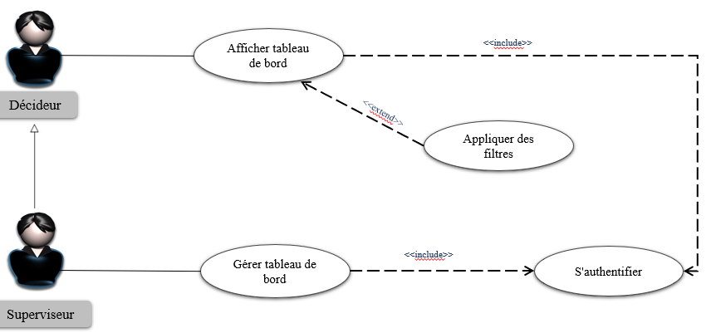
Les besoins fonctionnels
diagramme de cas d'utilisation
Notes:
Décideur : Responsable ou directeur de département, qui prend en charge les missions de management et de prise de décisions.
Superviseur : Chargé de gérer le fonctionnement ou l’évolution de système pour lequel il est responsable.

Slide 14

3
Conception du projet

Slide 15

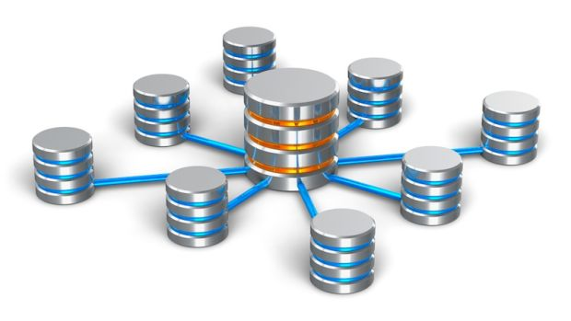


Architecture globale
Source de données
Niveaux bas :
DWH
intermédiaires :
Moteur OLAP
Restitution
La phase d'alimentation
La phase de modélisation
La phase de restitution
La phase d'analyse

Slide 16
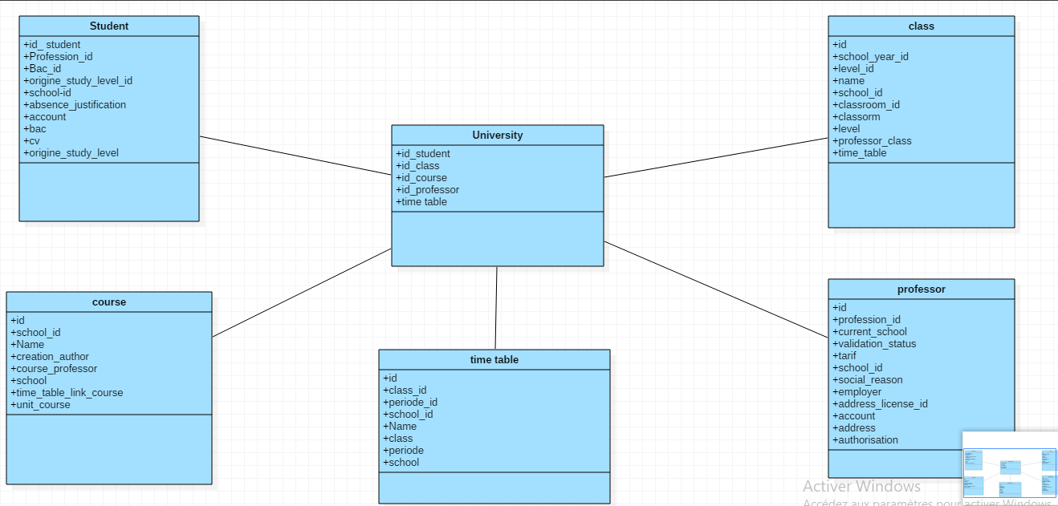
Modèle en étoile du datawarehouse

Slide 17
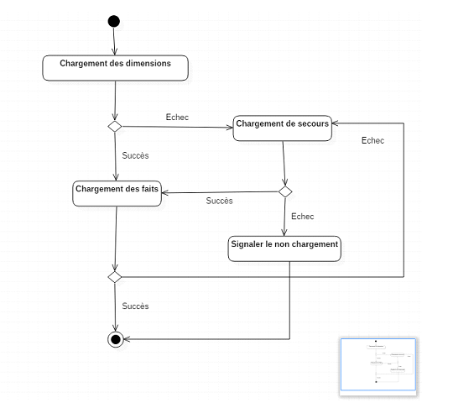
Chargement des données
Diagramme d’activité du processus d’alimentation

Slide 18
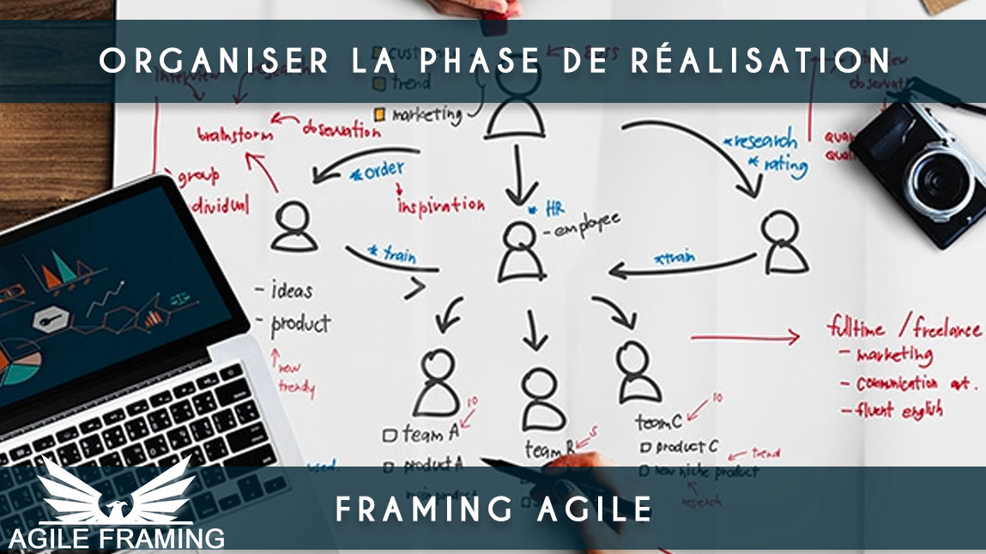
4
Phase de réalisation

Slide 19








Environnement matériel et logiciel

Slide 20
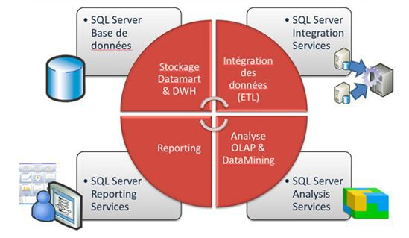
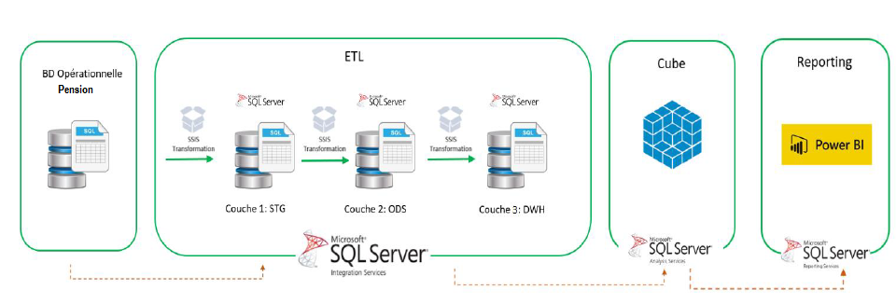

Slide 21
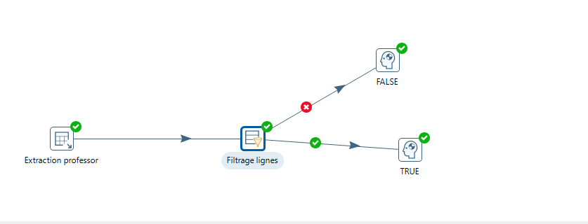
Transformation des données
filtre des lignes
D’après l’étude des données sources élaborée dans le chapitre conception ,nous avons signalé des données non cible, redondante et filtre des lignes dans la table « student ». Pour cette raison, nous avons commencé le processus ETL par un job qui permet à la fois le nettoyage de la table student

Slide 22
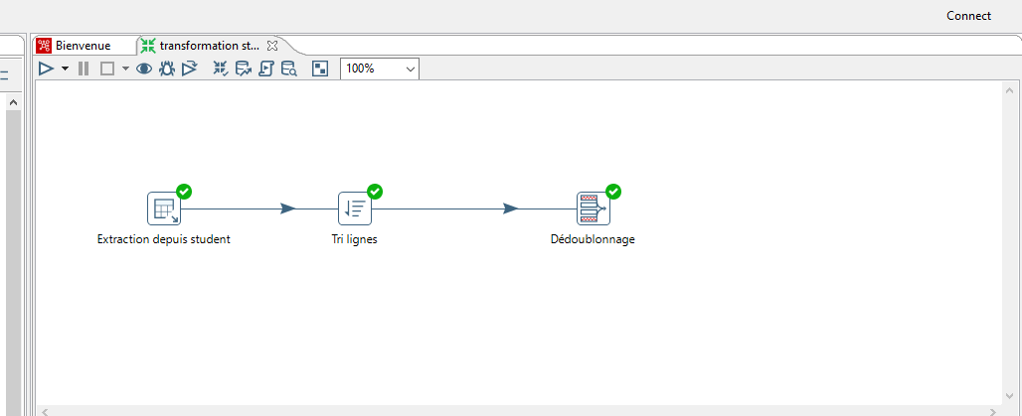
Transformation des données
Suppressions des données redondantes

Slide 23
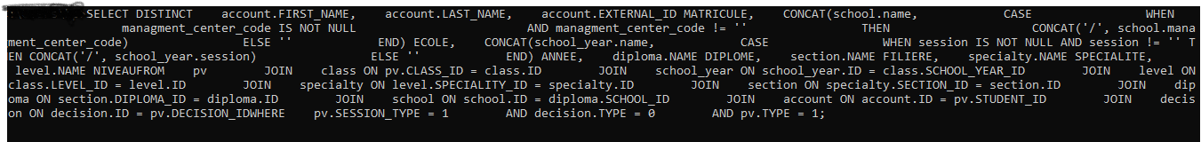
création de requête
Nombre d'étudiants admis 2ème session (TEA2)

Slide 24
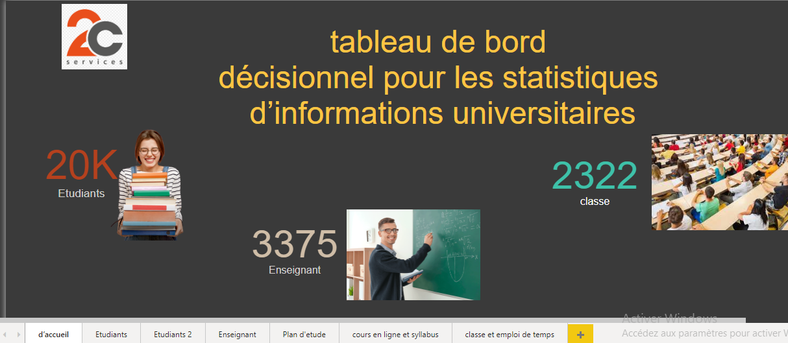
Tableau de bord
Ecran d’accueil

Slide 25
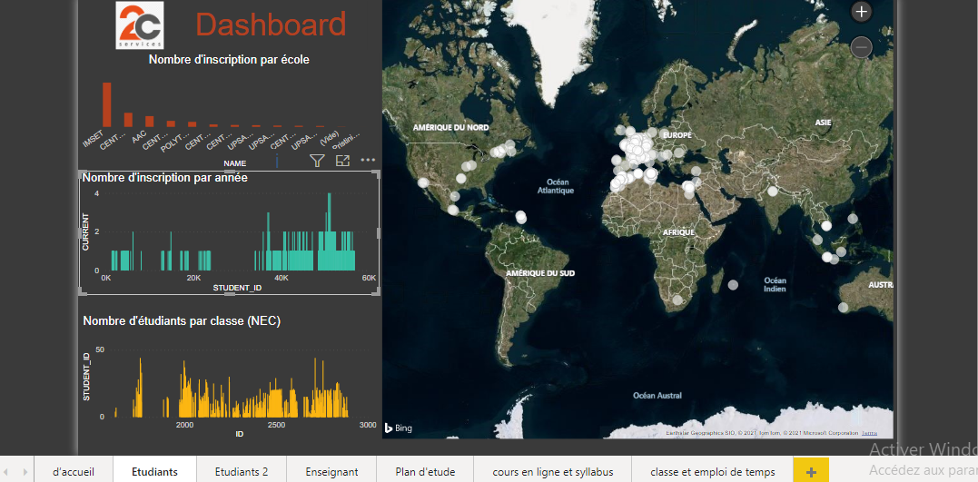
Ecran de la feuille « Les étudiants »

Slide 26
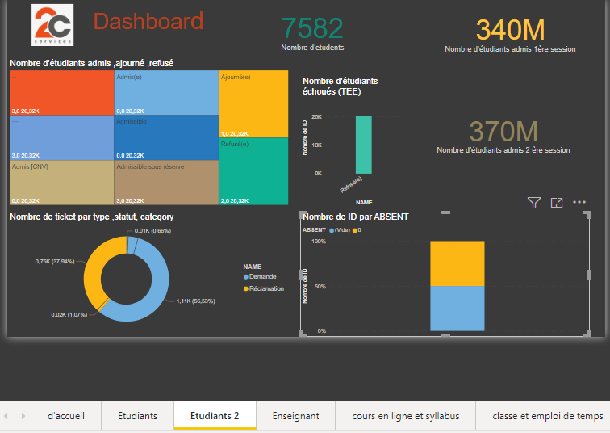
Tableau de bord
Ecran des Les étudiants 2

Slide 27

5
Conclusion

Slide 28
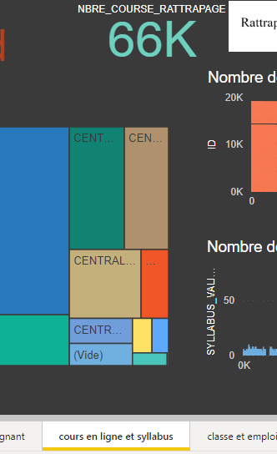



Conclusion
Etude de la structure des données
Collecter
et traiter les données selon le processus ETL pour les intégrer dans le data Warehouse
.
Modéliser
Consommer les données
et concevoir l’entrepôt de données
provenant du data Warehouse à travers un tableau de bord.

Slide 29

6
Perspective

Slide 30
Gérer les données inexploitables à l'issue du processus ETL
Améliorer la représentation des KPI
Publier le tableau de bord sur Power BI Service afin de faciliter l’accès et le partage

Slide 31
Thank you!
Any questions?
The Power of PowerPoint – thepopp.com
Font: Ubuntu font family
Icons: Elegant Icon Font

